Slide 1
Test & exam

Slide 2
Toetsen & examens:
Luistertoets – dinsdag 23 maart (oortjes meenemen)
Leestoets – dinsdag 30 maart
Examen lezen & luisteren – maandag 19 april: Den Bosch (oortjes meenemen – met kabel; geen blue tooth)
Examen schrijven, spreken & gesprekken – vrijdag 23 april: TIlburg

Slide 3
Gesprek voeren

Slide 4
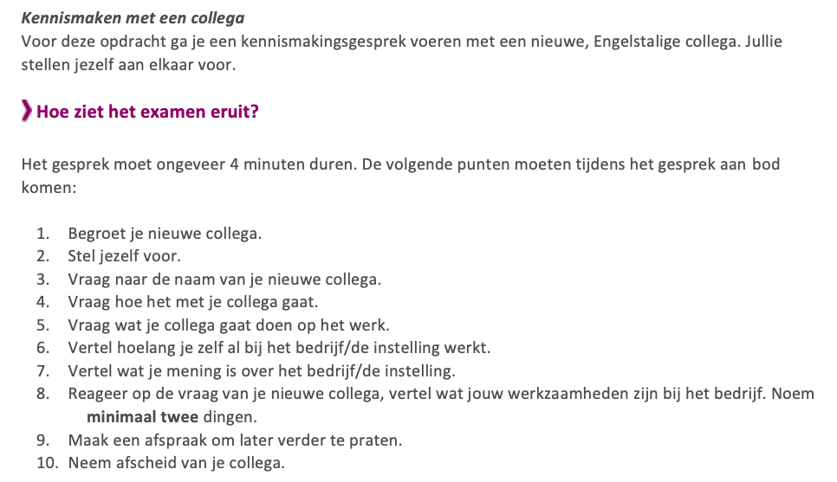
Toetsen & examens:
Luistertoets – dinsdag 23 maart (oortjes meenemen)
Leestoets – dinsdag 30 maart
Examen lezen & luisteren – maandag 19 april: Den Bosch (oortjes meenemen – met kabel; geen blue tooth)
Examen schrijven, spreken & gesprekken – vrijdag 23 april: TIlburg

Slide 5
Practice:
Practise the conversation with a classmate
I’ll phone various students during class to hear their conversation
Once you’ve finished practising you can continue preparing for the exam by doing reading/listening exercises on GPS or oefenen.facet.onl

Slide 6
Reading strategy:
Oriënteer je op de tekst
Lees de titel, kopjes, onderschriften – waar gaat de tekst over denk je?
Lees de 1e vraag + de antwoorden
Wat wordt gevraagd?
Wat is het verschil tussen de antwoorden?
Waar denk je het antwoord te vinden in de tekst?
Highlight de tekst waar het antwoord staat

Slide 7
Betekenis van een onbekend woord raden
Waar gaat de alinea over?
Waar gaat de rest van de zin over?
Wat voor soort woord is het? (werkwoord, zelfstandig naamwoord, bijvoeglijk naamwoord)
Lijkt het op een woord dat ik wel ken?

Slide 8
Listening strategy:
Lees de vraag
Lees alle antwoorden
Wat wordt gevraagd?
Wat is het verschil tussen de antwoorden?
Luister naar het fragment & beantwoord de vraag

Slide 9
Listening & reading practice
Go to gps-taalenrekenen.nl
Log in
Klik op het hamburgermenu
Klik op je naam
Scroll naar onder en vul de code in: 11472NK
Klik op verhuizen
De juiste magazines staan nu klaar
Geen GPS? Ga naar oefenen.facet.onl – B1 2018-2019 – vanaf vraag 21 (schermresolutie 1360x768)

Slide 10
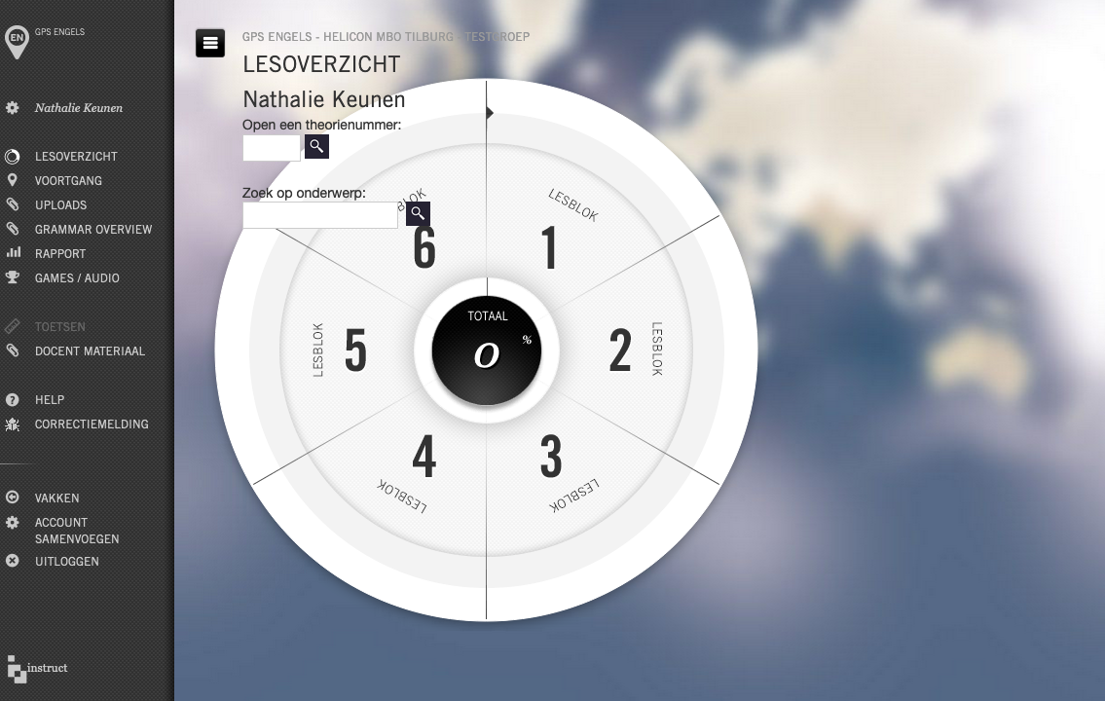
i
2
1

Slide 11
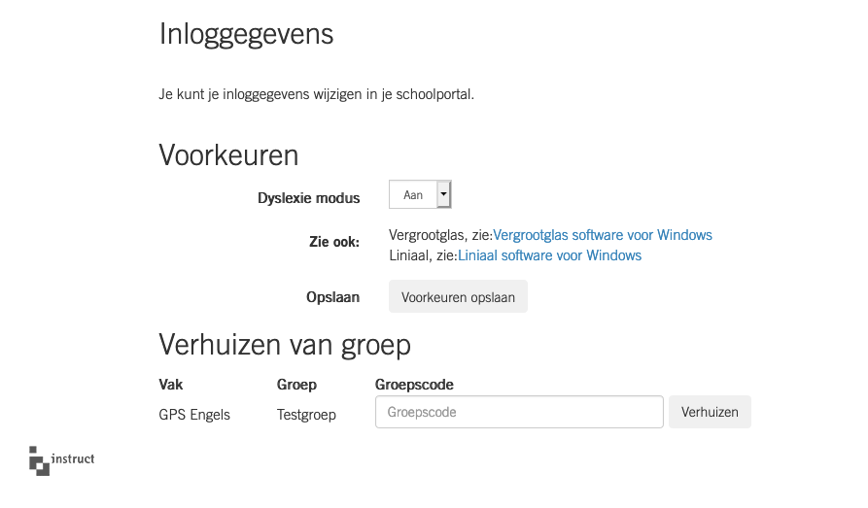
I – altijd met een hoofdletter
3
4

Slide 12
